Slide 1

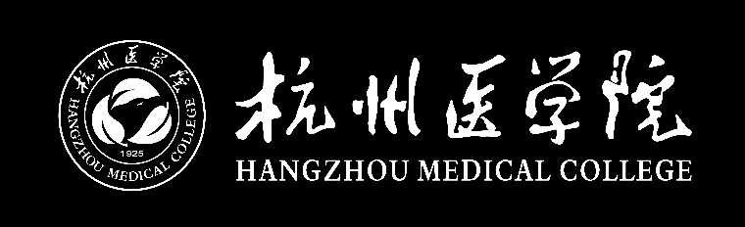
数据结构
第6节课 数组和广义表
医学信息工程 叶寒锋
E-mail:zjyesir@yeah.net

Slide 2
这节课讲啥？
数组及顺序存储
数组的压缩存储
稀疏矩阵
广义表(概念了解)

Slide 3
1.数组
定义
数据结构中的数组的定义和Java中的定义一样，在这里不再展开，可以参照书中的精确定义。平时常用的一维，二维数组，学会用这2类数组暂且足够了。
矩阵是用是数学工程上的概念，在编程的时候是用二维数组来表示的，可以认为就是二维数组。

Slide 4
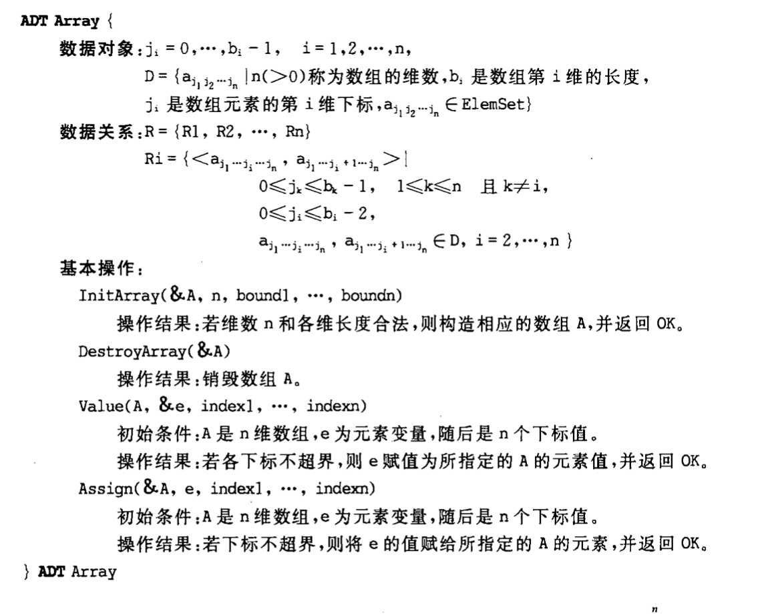
数组的抽象结构

Slide 5
1.数组 --- 顺序存储
顺序存储的数组关键的几个数值
起始地址
元素个数
在java课程中已经讲过数组的这些知识，请参照java课程中的 数组章节

Slide 6
2.数组的压缩存储
定义
在大数组中，若里面许多数值是相同的或者是0，有时为了节省存储空间，对这类数组进行压缩存储。所谓的压缩，是指为多个相同元素只分配一个空间，对0元素不分配空间。

Slide 7
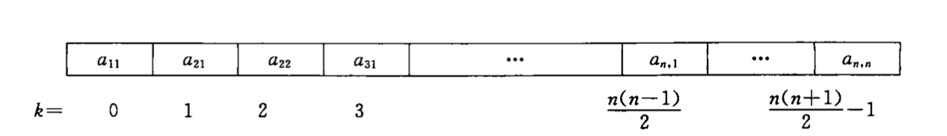
2. 特殊矩阵之 对称矩阵
对称矩阵 ，a_{ij} = a_{ji} （其中 i, j是二维矩阵中的下标）
可以如下存储， 这样节省了一半的空间

Slide 8
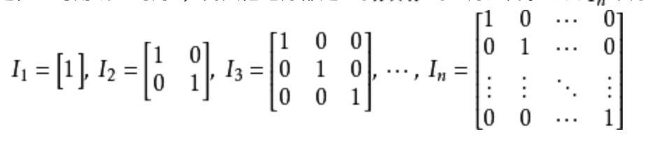
2. 特殊矩阵之单位矩阵
a_{ii} = 1，其他都是0，其中行数等于列数，
可以将 n*n的二维数组降维到一维数组
{1,1,1…} 只要行下标和列下标相同，就是1，否 则是0
2. 再进一步降维，只要2个数值长度的数组
{1,0}, 判断条件一样。
压缩也就是某些程度的降维

Slide 9
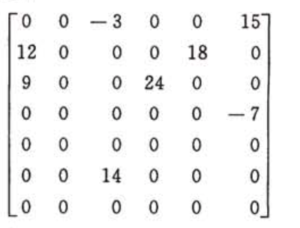
3.稀疏矩阵
定义
假设在m*n的矩阵中，有t个元素不为0，令α = t/(m*n) 为矩阵的稀疏因子。通常认为，α≤0.05的时候成为稀疏矩阵。

Slide 10
3.稀疏矩阵的存储方式
定义
我们用三元组对象存储一个矩阵元素
行坐标
纵坐标
数值
比如右图的第2行第1列 12数值，表示为
(1,0,12)
整个矩阵就是由一个个这样的三元组组成。

Slide 11
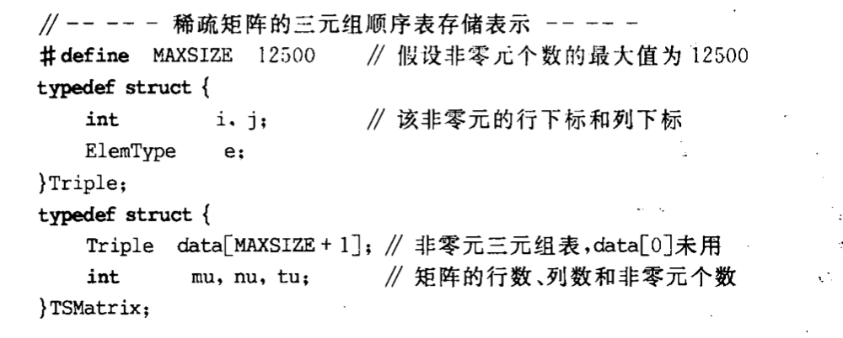
3.稀疏矩阵的存储结构

Slide 12
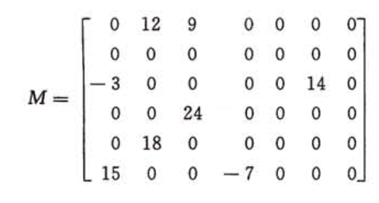
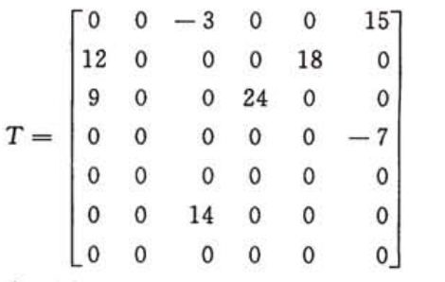
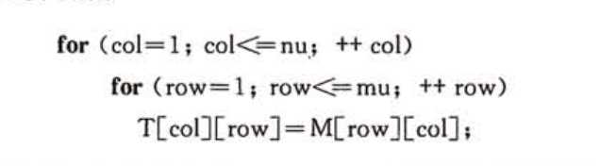
3.稀疏矩阵转置---普通方法
m*n 的矩阵 转置为 n*m的矩阵
普通方式
Notes:
三元组的元素以行序为主序存储

Slide 13
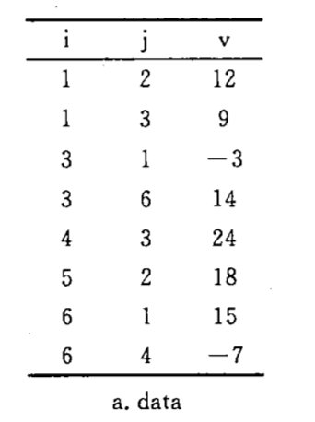
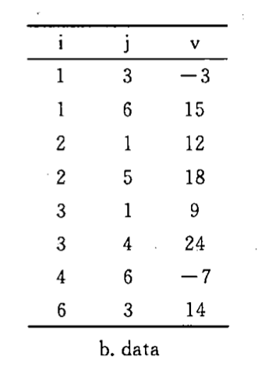
3.稀疏矩阵转置---三元组方法
Notes:
三元组的元素以行序为主序存储

Slide 14
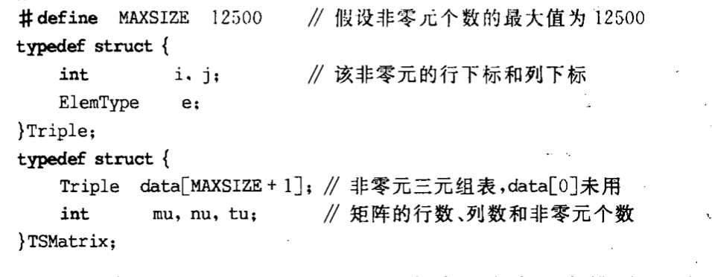
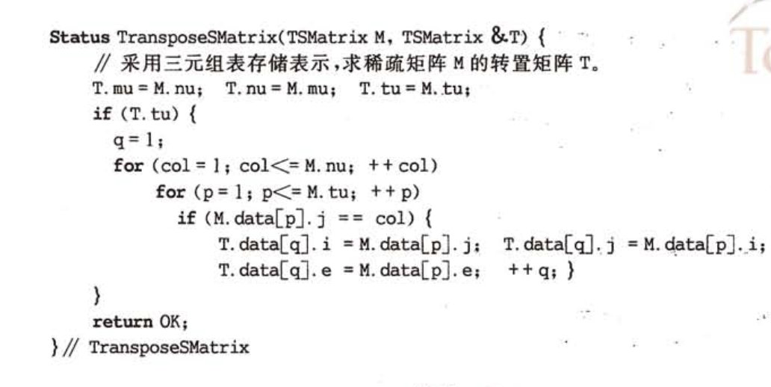
基本结构重新放这里，有助于理解
m*n 的矩阵 转置为 n*m的矩阵
三元组以行序为主序存储
Notes:
三元组的元素以行序为主序存储， 回 过头去对于上一章的三元组 演示一下

Slide 15
3.稀疏矩阵转置---三元组方法
算法分析：
将矩阵行列数值互换
每个三元组中的 i,j互换
重排列三元组之间的次序也可以实现矩阵的转置(若是保持行优先存储，那转置后也要保持行优先存储)
Notes:
三元组的元素以行序为主序存储

Slide 16
4.广义表
广义表是广义表结点组成的链表。
广义表结点由3部分组成：
类型
0表示数值位存储的是具体数值
1表示数值位指向另一条广义表
数值: 根据类型存储不同的数据
next指针(若是具体数值类型，可省略)
tag
data
next
广义表结点的结构

Slide 17
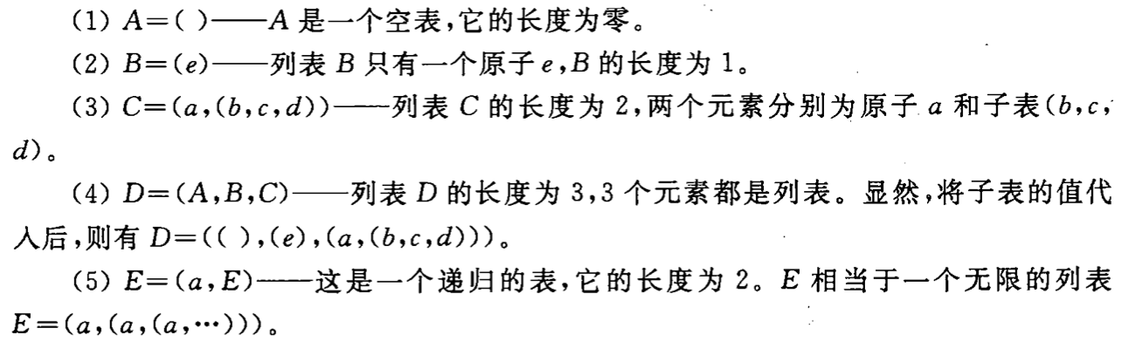
4.广义表例子

Slide 18
4.广义表主要的知识点
广义表是递归定义的，列表本身可以是其他表的子表， 理论上可以无限扩展。
列表可以共享，A链表可以包含C链表，B链表也可以包含C链表，只要通过指针指向即可

Slide 19
这堂课我们学了啥？

Slide 20
